Slide 1
第5章 代数式与函数的初步认识
函数的初步认识
WWW.PPT818.COM

Slide 2
知识结构：
常量
代数式
函 数
用
字
母
表
示
数
实际的
问题情境
变量
代数
式的值
函数值

Slide 3

用字母表示数，能简明地把_____和_________表达出来，从而为叙述和研究问题带来方便．
知识点回顾：
知识点一：用字母表示数
数
数量关系
注意：
(1)字母与字母相乘时应写成 的形式;
省略乘号
数字
(2)数字与字母相乘时 因数写在前面， 并写成 的形式;
省略乘号
分数线;
(3)表示两者相除时应把除号写成
(4)带单位的题目，列出的式子如果是加减关系，要用括号括起来，比如（2a+3b)元。

Slide 4
知识点回顾：
小试身手：
一辆汽车有个座位，空车出发．第一站上2位乘客，第二站上4位乘客，第三站上6位乘客，若依此规律下去，第 站上______位乘客；如果中途没人下车，______站以后，车内坐满乘客．
2n
5

Slide 5

知识点二：代数式
1.举例说明什么是代数式，_________.
注意：单独一个数或字母也是代数式.
2.列代数式的关键是弄清运算顺序，正确理解数量关系．
3.用________代替代数式里的字母，按照 ssssssssssssssssssssss运算，计算
出的结果，叫做代数式的值.
数
代数式规定的运算顺序
注意：
假分数
(1)当数字因数是带分数时应化成 ;
省略不 写
(2)当系数是1或-1时的1应 ;

Slide 6

小试牛刀:
三个连续偶数中，是最小的一个，则这三个
连续偶数的和为______．
3 +6
的
与
D
2.
的和”用代数式可以表示为: （ ）
X+
x+ y
+y
x+y
A. B. C. D.
(x+y)
3．若代数式2x²+3x+7的值是8，那么代数式
4x²+6x+9的值是（ ）
A. 2 B. 17 C. 11 D. 7
4.某产品的价格是 p 元，其中成本比其价
格少10%，则此产品的成本是 。
A
0.9p

Slide 7

知识点三： 常量、变量与函数
1.在某一变化过程中，_____的量做常量，
________的量叫做变量.
2.在同一个变化的中，有两个变量x与y，
变量y的取值是由变量x的取值_____确定的，
我们把y叫做x的函数，其中x叫做__________.
3.举例说明什么叫函数值.
变化
保持不变
唯一
自变量

Slide 8

【知识回顾】
1.正方形的周长c与边长a的关系式为_____________，
其中常量是________________，
变量是___________________.
2.如果用r表示圆的半径，S表示圆的面积，则S与r之间满足下列关系：S=__________.
利用这个关系式，试求出半径1cm、1.5cm、2cm、2.6cm、3.2cm时圆的面积，并将结果填入下表：
半径（cm） | 1 | 1.5 | 2 | 2.6 | 3.2
圆面积（ cm²）
由此可以看出，圆的半径越大，面积就_________.

Slide 9
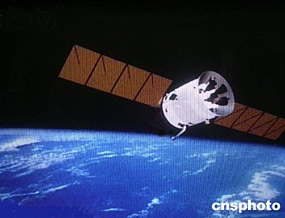
新华社神六消息：
神舟六号飞船在轨道上飞行速度每秒7.8公里左右，若设飞船飞行的时间为t秒，飞行路程为m公里。请填写下表：
飞行时间t（秒） | 1 | 5 | 10 | 15 | 20 | …
路程m(公里) |  |  |  |  |  | …
7.8
39
78
117
156

Slide 10
思考：
（1）在此次飞行过程中，当时间确定时，路程能确定吗？
(2) 你能用含t的代数式来表示m的值吗?
m=7.8t

Slide 11
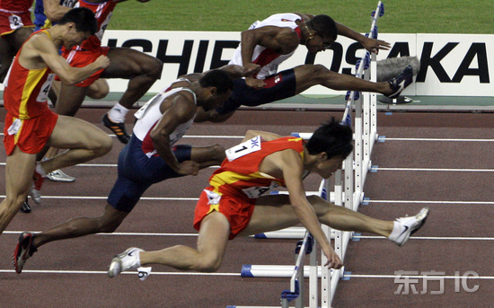
一、创设情境，导入问题
1、 在刚刚结束的16届亚洲运动会上，刘翔跑出了12秒30的好成绩，在这次比赛中他的平均速度达到8.5米/秒.下面我们来了解在本场比赛中他在每一时刻所跑过的路程。
所跑时间（秒） | 1 | 2 | 3 | 4 | 5 | 6 | 7 | 8 | …… | x | ……
所跑过的路程（米） | 8.5 | 17 | 25.5 |  | 42.5 | 51 | 59.5 |  | …… | Y | ……
1、在上述问题中，哪些是常量？哪些是变量？
2、给定一个x的值，你能求出相应的y的值吗? 计算当x分别为4、8时，相应的路程y是多少?
3、变量之间的变化关系有什么共同点吗？

Slide 12
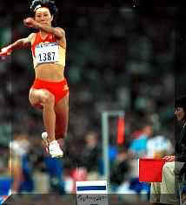
一、创设情境，导入问题
2、在跳远比赛中，根据经验，跳远的距离 （ 是助跑的速度，0< <10.5米/秒），其中变量 随着哪一个量的变化而变化？

Slide 13
二、自主探究，合作交流
在以下问题中,哪些是变量?哪些是常量?
1.小明的哥哥是一名大学生,他利用暑假去一家公司打工,报酬16元/时计算,设小明的哥哥这个月工作的时间为 t 时,应得报酬为 m 元.
填写下表:
表7-1
工作时间t(时) | 1 | 5 | 10 | 15 | 20 |  | t
报酬m(元)
16
80
160
240
320
16t
怎样用关于 t 的代数式来表示m?
m = 16 t

Slide 14
二、自主探究，合作交流
在以下问题中,哪些是变量?
哪些是常量?
2. 跳远运动员按一定的起跳姿势,其跳远的距离 (米)与助跑的速度 (米/秒)有关.根据经验,跳远的距离 s = 0.085v² (0<v<10.5).填写下表:
助跑速度v(米/秒) | 7.5 | 8 | 8.5
跳远的距离
4.78
5.44
6.14
给定一个v的值，你能求出相应的s的值吗?

Slide 15
三、尝试探索，揭示本质
上面各问题中两个变量 (t 与 m, s 与 v) 之间关系的有什么共同点吗?
m = 16 t
s = 0.085v²
m是t的函数，t是自变量。
s是v的函数，v是自变量。
函数解析式
概念:
一般地,在某个变化过程中,设有两个变量 x, y,如果对于 x 的每一个确定的值, y 都有唯一确定的值, 那么就说 y 是 x 的函数, x 叫做自变量.

Slide 16

函数值概念
请你思考
对于函数m=7.8t,当t=5时，能求得m的值吗？怎么求？
把它代入函数解析式，得
m=7.8t=7.8×5=39
函数值：在这里，我们把m=39叫做当自变量t=5 时的函数值。

Slide 17
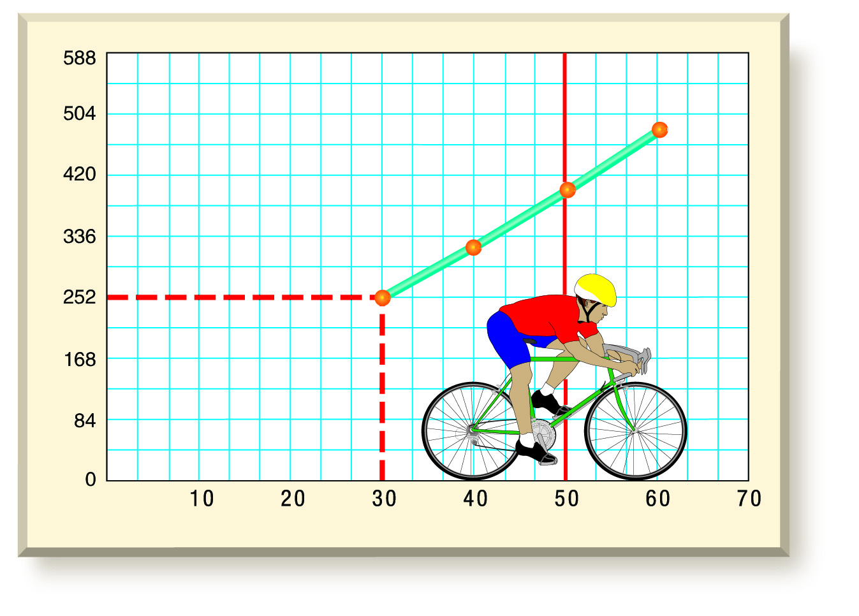
课堂练习
1、如图，图象表示骑车时热量消耗 W (焦)与身体质量
x (千克)之间的关系。
活动时消耗的热量W (焦）
身体质量 x (千克)
当x=50时，函数值为__________。
399

Slide 18
课堂练习
2、如表7-2表示的是一年内某城市月份与平均气温的函数关系.
表7-2
月份m
1
2
3
4
5
6
7
8
9
10
11
12
平均气温T(⁰C)
3.8
5.1
9.3
15.4
20.2
24.3
28.6
28.0
23.3
17.1
12.2
6.3
5.1
当m =2时，函数值T=______；
17.1
当m =10时，函数值T=_____。

Slide 19

效果检测
①下列变量之间的关系不是函数关系的是（ ）
A.矩形的一条边长是6 cm，它的面积S cm与另一边长x cm的关系
B.正方形的面积与周长的关系
C.圆的面积与周长的关系
D.某图形的面积与它所在的平面的位置关系
②一般地，如果在一个______________中，有两个________， 例如x和y，对于x的每—个值，y都有______________与之对应，我们就说x是________________，y是________________，此时也称y是x的__________
通过以上的练习，你一定知道函数和自变量了？和同桌交流一下吧，找出它们之间的联系与区别.
点拨：1.必须有两个变量
2.自变量每取一个值，函数都有唯一的值对应。

Slide 20
小试牛刀：
1.某人要在规定的时间内加工100个零件，则工作效率µ
与时间 之间的关系中，下列说法正确的是（ ）.
c
A.数100和µ，都是变量
B.数100和µ都是常量
C.µ和 是变量
D.数100和 都是常量
2. 汽车离开甲站10千米后，以60千米/时的速度匀速前进了
小时，则汽车离开甲站所走的路程
（千米）与时间
A
（小时）之间的关系式是( ) .
C.
A. =10+60
B.
=60
=60 /10
D. =10/60
3. 下列关于x、y 的关系式中：①
y=
② 5x-2y=1；
c
③x-y²=4.其中表示y是x的函数的是( )
A. ② B. ②③ C. ①② D. ①②③

Slide 21
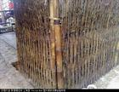
典例剖析
例：用总长为60m的篱笆围成矩形场地，求矩形面积s(m²)与一边长l(m)之间的关系式。并指出式中的常量与变量，并判断是否是函数关系式，若是，指出 自变量与函数。
说明：解决此类问题，关键是了解常量与变量，自变量与函数的意义。

Slide 22
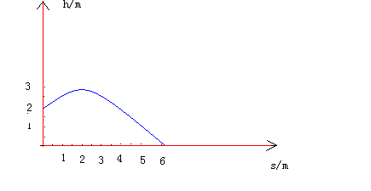
对应训练：
1.每种商品的单价是每只5元，它的销售额y（元）与所授商品数量x（只）之间的关系式是（ ），其中（ ）是（ ）的函数。
2.如图是某物体的抛射曲线图，其中s表示物体与抛射点之间的水平距离，h表示物体的高度．该图中的变量是（ ）与（ ），其中（ ）是自变量（ ）的函数．
3.课本练习题3题。

Slide 23
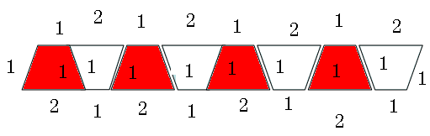
例1.变式题：观察下图，根据表格中的问题回答下列问题：
梯形个数n | 1 | 2 | 3 | 4 | 5 | ……
图形周长l | 5 | 8 | 11 | 14 | 17 | ……
1.写出l与n的关系式，在这个关系式中，哪个量是常量，哪个量是变量？
2.求n=11时的图形周长.

Slide 24
三、课内探究：
例1列代数式:
两数的积与这两数的和的积．
例2 收音机上的刻度盘的波长和频率分别是用米（m）
和赫兹（KHz）为单位标刻的，下表中是一些对应的数:
波长l(m) | 300 | 500 | 600 | 1000 | 1500
频率f(KHz) | 1000 | 600 | 500 | 300 | 200
①这表告诉我们哪些信息？
②这张表是怎样刻画波长和频率之间的变化规律的，
用一个表达式表示出来是________

Slide 25
对应训练：
1. 课本练习题1，2题
2.习题5.5B组第2题。

Slide 26
学习小结
1.你学到了哪些知识？要注意什么问题？
2.在学习的过程 中你有什么体会？

Slide 27
课堂检测站
1.举三个日常生活中遇到的函数关系的例子．
答：(1)___________________________________ _______；
(2)___________________________________________；
(3)___________________________________________．
2.函数y=-3x +7中，当x＝2时，函数值为 ( )
A．3 B．2 C．1 D．0
3.写出下列函数关系式，指出自变量与函数.
一辆汽车从南京开出，行驶在去上海的高速公路上，速度为120km／h，南京至上海约270km，则该汽车离上海的路程s与行驶时间t之间的函数关系；
4.印刷一张矩形的张贴广告(如图17—5)，它的印刷面积为 ，上下空白各1dm，两边空白各0.5dm，设印刷部分从上到下的长是x dm，四周空白面积为S ，求S与x的函数关系式，并求出当x＝8dm时，S的值．

